Slide 1
Ai đã đặt tên cho dòng sông?
Hoàng Phủ Ngọc Tường

Slide 2
I. GIỚI THIỆU CHUNG

Slide 3
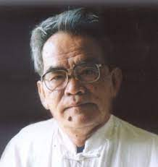
1. Tác giả Hoàng Phủ Ngọc Tường
Là cây bút xuất sắc của văn xuôi trữ tình trong VH hiện đại
Chuyên về bút kí
Kết hợp nhuần nhuyễn giữa chất trí tuệ và tính trữ tình, giữa nghị luận sắc bén và tư duy đa chiều, hành văn hướng nội, súc tích, mê đắm và tài hoa.

Slide 4
2. Tác phẩm Ai đã đặt tên cho dòng sông?
Viết 1981, tại Huế
Là tác phẩm bút kí xuất sắc mang đậm phong cách HPNT cùng với tình yêu ông dành cho Huế

Slide 5
II. ĐỌC – HIỂU VĂN BẢN

Slide 6
1. Dòng chảy địa lí: Thủy trình Hương giang
2. Dòng sông âm nhạc, lịch sử, thi ca

Slide 7
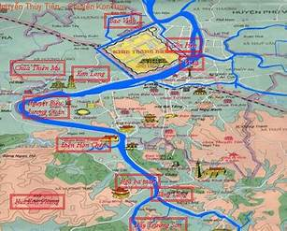

Slide 8
1. Thủy trình Hương giang
Bản trường ca của rừng già với nhiều biến tấu trầm bổng
a. Sông Hương ở thượng nguồn
Cô gái Di-gan phóng khoáng và man dại
Người mẹ phù sa của một vùng văn hóa xứ sở

Slide 9
=> Liên tưởng kì thú, ngôn từ gợi cảm, thủ pháp điệp cấu trúc kết hợp động từ mạnh cùng nghệ thuật nhân hóa, so sánh tài hoa và táo bạo.
1. Thủy trình Hương giang
a. Sông Hương ở thượng nguồn
=>Sông Hương ở vùng thượng lưu toát lên vẻ đẹp sức sống mãnh liệt, hoang dại, đầy cá tính.

Slide 10
1. Thủy trình Hương giang
Cô gái đẹp nằm ngủ mơ màng giữa cánh đồng Châu Hóa đầy hoang dại
b. Sông Hương chảy về đồng bằng và ngoại vi thành phố Huế
Chuyển dòng liên tục, rồi vòng giữa khúc quanh đột ngột, uốn mình theo những đường cong thật mềm
Sông Hương phản quang trên nền trời “sớm xanh, trưa vàng, chiều tím”

Slide 11
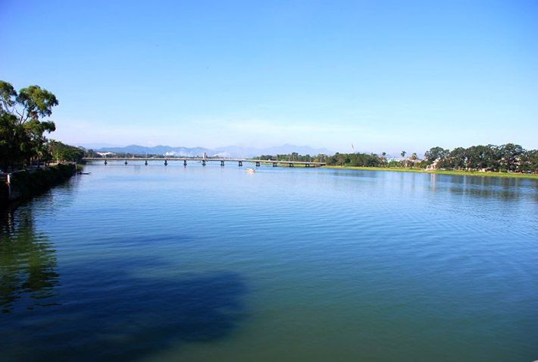

Slide 14
1. Thủy trình Hương giang
Các biện pháp so sánh, nhân hóa được vận dụng đầy sáng tạo
=> Sông Hương nổi bật với vẻ đẹp lãng mạn, tình tứ; dòng chảy toát lên những đường cong gợi cảm và sự uyển chuyển, mềm mại.
b. Sông Hương chảy về đồng bằng và ngoại vi thành phố Huế

Slide 15
1. Thủy trình Hương giang
Sông Hương nổi bật với chiếc cầu trắng in ngần trên nền trời
c. Sông Hương giữa lòng TP Huế
Dòng sông mềm hẳn đi, như một tiếng vâng không nói ra của tình yêu
Dòng chảy chậm đặc trưng khác biệt các dòng sông giữa lòng TP khác, điệu slow tình cảm dành riêng cho Huế

Slide 16
1. Thủy trình Hương giang
=> Với cách biểu đạt tài hoa, và sự liên tưởng độc đáo, HPNT đã cảm nhận sông Hương được từ nhiều góc độ vừa tinh tế, vừa sâu lắng trữ tình. Sông Hương như một người tình mang nỗi lòng vương vấn, không nỡ rời Huế.
c. Sông Hương giữa lòng TP Huế

Slide 17
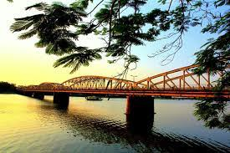
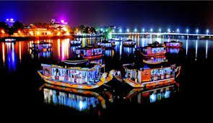
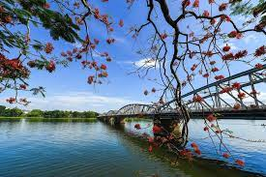
2. Dòng sông lịch sử, âm nhạc, thi ca

Slide 18
a. Dòng sông lịch sử
Soi bóng kinh thành Phú Xuân của Nguyễn Huệ
Vua Hùng
Đi vào những cuộc khởi nghĩa bi tráng
Đại Việt
Thế kỉ XVIII
Dòng biên thùy xa xôi
Thế kỉ XIX
Dòng Linh Giang trong Địa dư của Nguyễn Trãi
Sông Hương là chứng nhân của những thăng trầm lịch sử

Slide 19
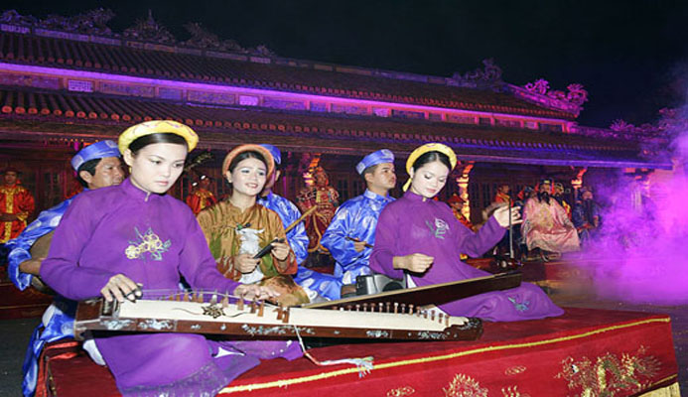
b. Dòng sông âm nhạc
Sông Hương là người tài nữ đánh đàn lúc đêm khuya
Sinh thành toàn bộ nền âm nhạc cổ điển Huế
Tứ đại cảnh bản nhạc cổ Huế
Cảm hứng để Nguyễn Du viết nên khúc đàn của nàng Kiều

Slide 20
b. Dòng sông thi ca
Tản Đà
Cao Bá Quát
Dòng sông không bao giờ tự lặp lại mình trong thi ca.
Tố Hữu
Bà Huyện Thanh Quan

Slide 21
Cái tôi trữ tình của tác giả
– Cái tôi tài hoa, vốn hiểu biết phong phú
– Cái tôi tinh tế, dạt dào cảm xúc, hướng nội
– Tình yêu, sự gắn bó sâu sắc với xứ Huế

Slide 22
III. Tổng kết
Bằng tài năng của cây bút giàu trí tuệ, tác giả thể hiện những phát hiện, khám phá sâu sắc và độc đáo về sông Hương; bộc lộ tình yêu tha thiết, sâu lắng và niềm tự hào lớn lao của nhà văn đối với dòng sông quê hương, với xứ Huế thân thương và sự trân trọng đối với những giá trị cổ xưa của dân tộc.

